Slide 1
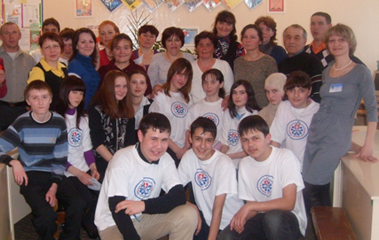
Воспитанники объединения
«Лидер - СМАРТ» п.г.т.Актюбинский

Slide 2

АНТИНАРКОТИЧЕСКАЯ КОМИССИЯ В РЕСПУБЛИКЕ ТАТАРСТАН
МИНИСТЕРСТВО ОБРАЗОВАНИЯ И НАУКИ РЕСПУБЛИКИ ТАТАРСТАН
УПРАВЛЕНИЕ ФЕДЕРАЛЬНОЙ СЛУЖБЫ РФ ПО КОНТРОЛЮ
ЗА ОБОРОТОМ НАРКОТИКОВ ПО РЕСПУБЛИКЕ ТАТАРСТАН
Республиканский антинаркотический проект
на основе контрактного метода профилактики наркотизации детей школьного возраста
«SаМоSтоятельные дети»

Slide 3
Актуальность и значимость программы:
Антинаркотическая профилактика – это целостная, организуемая в рамках учреждения дополнительного образования программа, которая имеет свое содержание, свою динамику развития и определенную эффективность реализации.

Slide 4
Цель проекта «SаМоSтоятельные дети» -
предупредить или отложить первую пробу психоактивных веществ детьми школьного возраста на возможно более поздний срок.
Задачи:
- провести информационно-разъяснительные мероприятия детьми и их родителями;
- организовать и провести антинаркотические мероприятия в организациях, участвующих в проекте;
- пропагандировать проект через средства массовой информации;
- отследить результаты выполнения проекта.

Slide 5
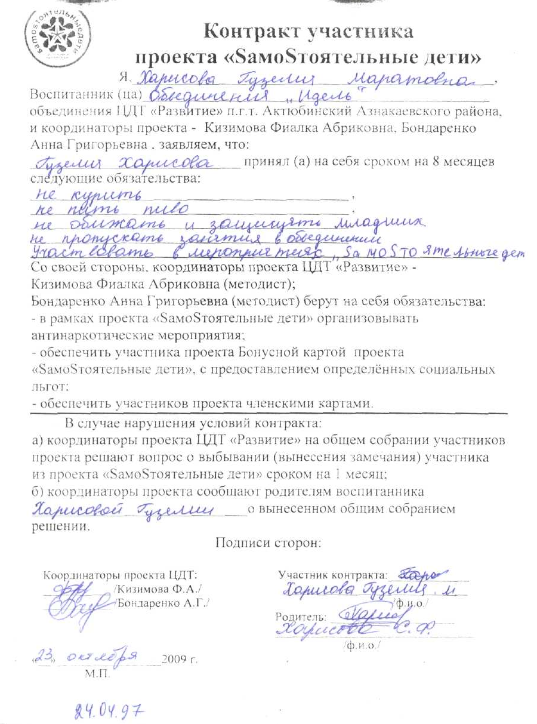
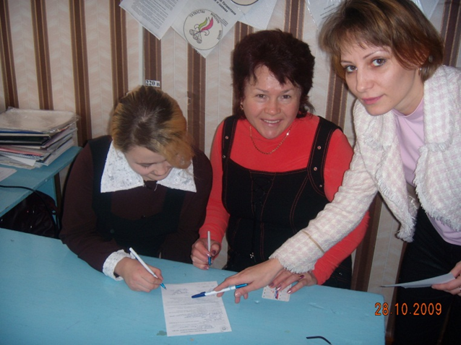
Дети школьного возраста самостоятельно выбирают и вписывают собственноручно в индивидуальный контракт те запреты, которые для себя определяют как «вредные привычки»

Slide 6
Образец контракта
СТРУКТУРА ТИПОВОГО КОНТРАКТА УЧАСТНИКА ПРОЕКТА
«SАMОSТОЯТЕЛЬНЫЕ ДЕТИ»
Я, _______________________________________________________,
воспитанник, и _______________________________________________, руководитель объединения ____________________________________,
заявляем, что__________________________________________ принял на себя сроком на _____________________следующие обязательства:
Со своей стороны, ___________________________________берет на себя обязательства:
В случае нарушения контракта:
а) руководитель объединения сообщает родителям воспитанника ________________________________________________.
б) коллектив на общем собрании решает вопрос о выбывании воспитанника_________________________________________________
из проекта «SаMоSтоятельные дети» сроком на __________________.
Подписи сторон:
Руководитель организации (объединения)Ф.И.О.
участника контракта (расшифровка подписи)
«____» ______ 2013 г.
Родитель:________
(подпись)

Slide 7
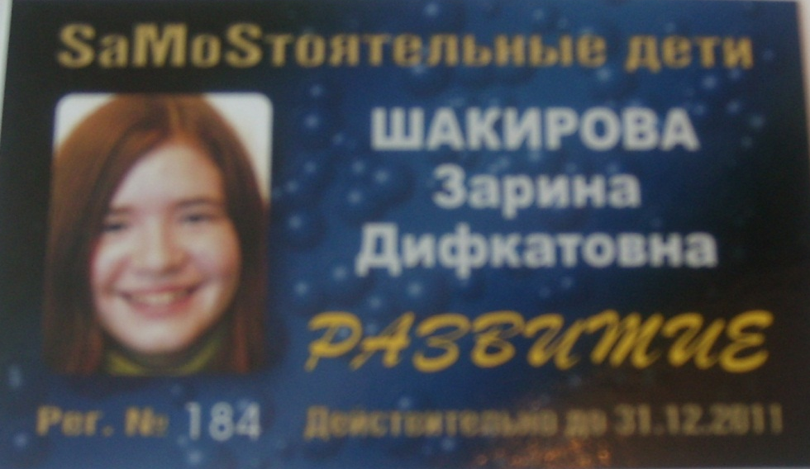
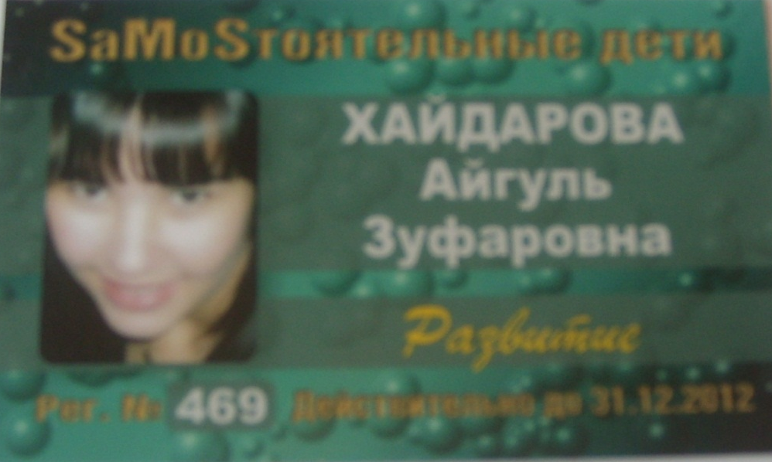
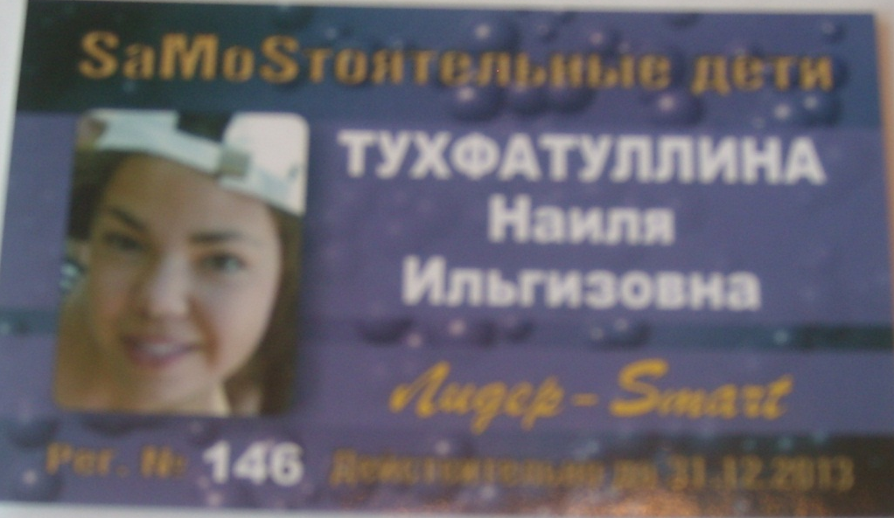
Образцы бонусных карт
2011 год
2012 год
2013года

Slide 8
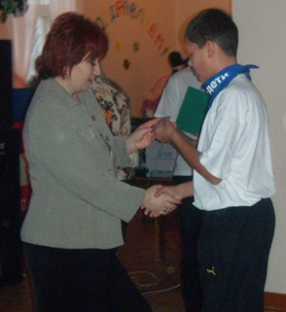
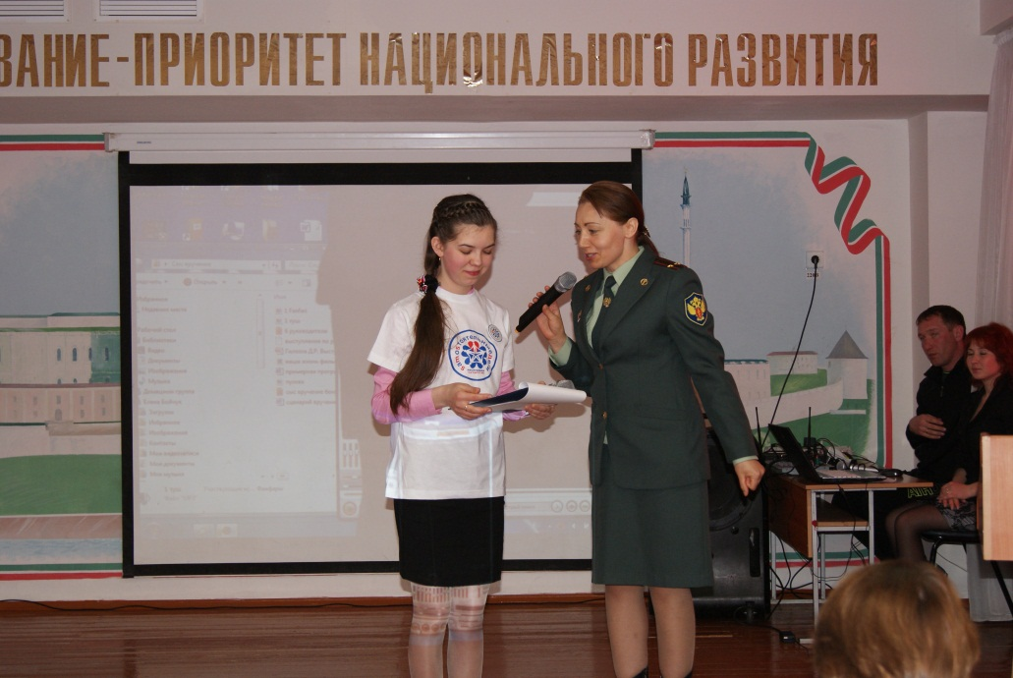
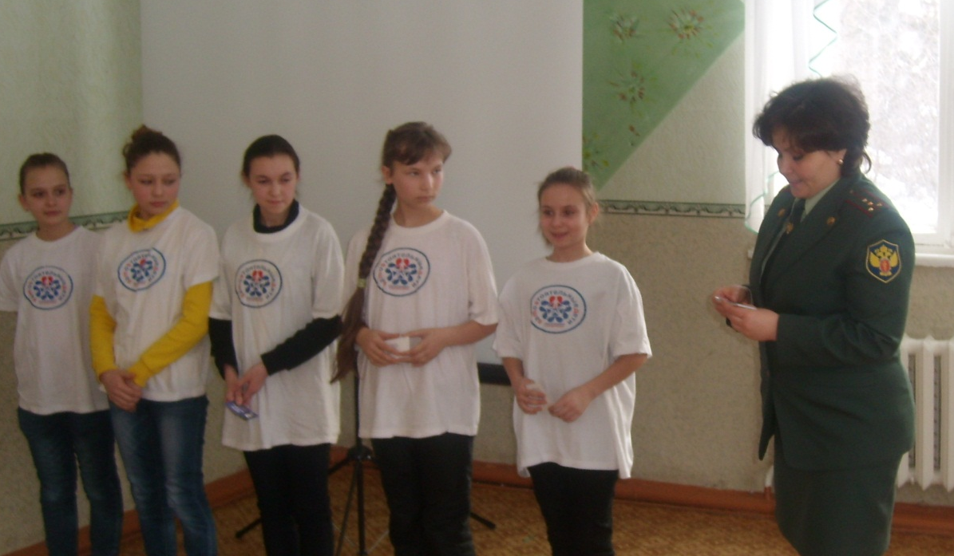
Вручение членских карт
г. Казань 2009 год
г. Азнакаево 2012 год
П.г.т.Актюбинский 2013 год

Slide 9
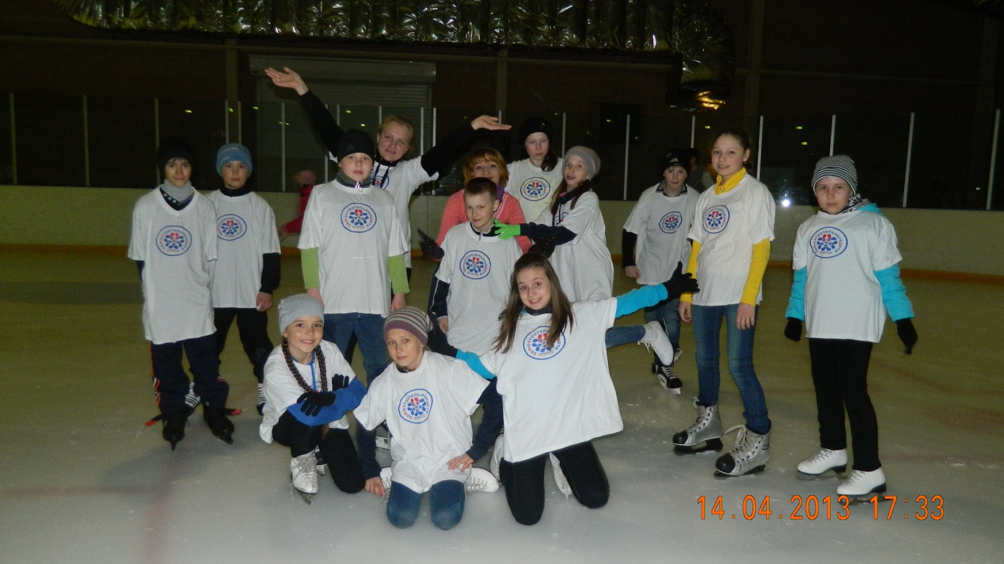
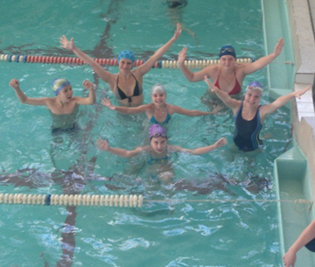
Посещение учреждений социальных партнеров Азнакаевского района:
- ДОЦ «Комеш-су»(п.г.т.Актюбинский)
- Ледовый дворец (г.Азнакаево)

